Slide 1


增广 Lagrangian 乘子法与 ADMM
从“惩罚违约”到“分块协调”
《矩阵分析与应用》（第2版） 4.7.3—4.7.4
课堂汇报 · 约 18 分钟
Notes:
【建议用时】30 秒
【本页目标】理解 ALM 与 ADMM 的共同主线
【讲稿】
今天汇报教材第4.7.3和4.7.4节，分别是增广拉格朗日乘子法和交替方向乘子法，也就是ADMM。我们从一个问题出发：面对约束，怎样既让迭代逐步满足约束，又让每一步足够容易求解？前半部分介绍乘子与罚项如何配合，后半部分介绍怎样通过分块降低每轮求解的难度。
【讲解提示】
开场只读中文名称与ADMM缩写；不必展开英文全称。
【过渡】
先看本次汇报的四个问题。
【来源与核对】
教材印刷页261—266；本PPT只覆盖4.7.3—4.7.4，不包含4.8 Newton法。

Slide 2


01
为什么要增广？
把乘子校正与二次罚项结合起来
02
ALM 怎样更新？
汇报主线
先更新原始变量，再用残差更新乘子
03
ADMM 怎样分块？
四个问题
把一次联合求解拆成两次顺序求解
04
何时可以停止？
同时检查原始残差与对偶残差
Notes:
【建议用时】45 秒
【本页目标】建立四个问题的路线图
【讲稿】
这一讲围绕四个问题。第一，普通拉格朗日方法和罚函数方法各有什么不足，为什么要把它们组合？第二，增广以后原始变量和乘子怎样交替更新？第三，当目标函数可以分成两部分，ADMM如何利用这种结构？第四，程序运行时如何判断结果已经足够好？大家只需要始终记住两条线：约束残差推动乘子更新，变量分块降低求解负担。
【讲解提示】
指向四个问题；不逐字朗读副标题。建议第8页结束时用时约8分钟，第12页结束时约14分钟。
【过渡】
先回到等式约束问题，看看单独使用乘子或罚项会发生什么。
【来源与核对】
依据教材4.7.3—4.7.4重新编排。

Slide 3
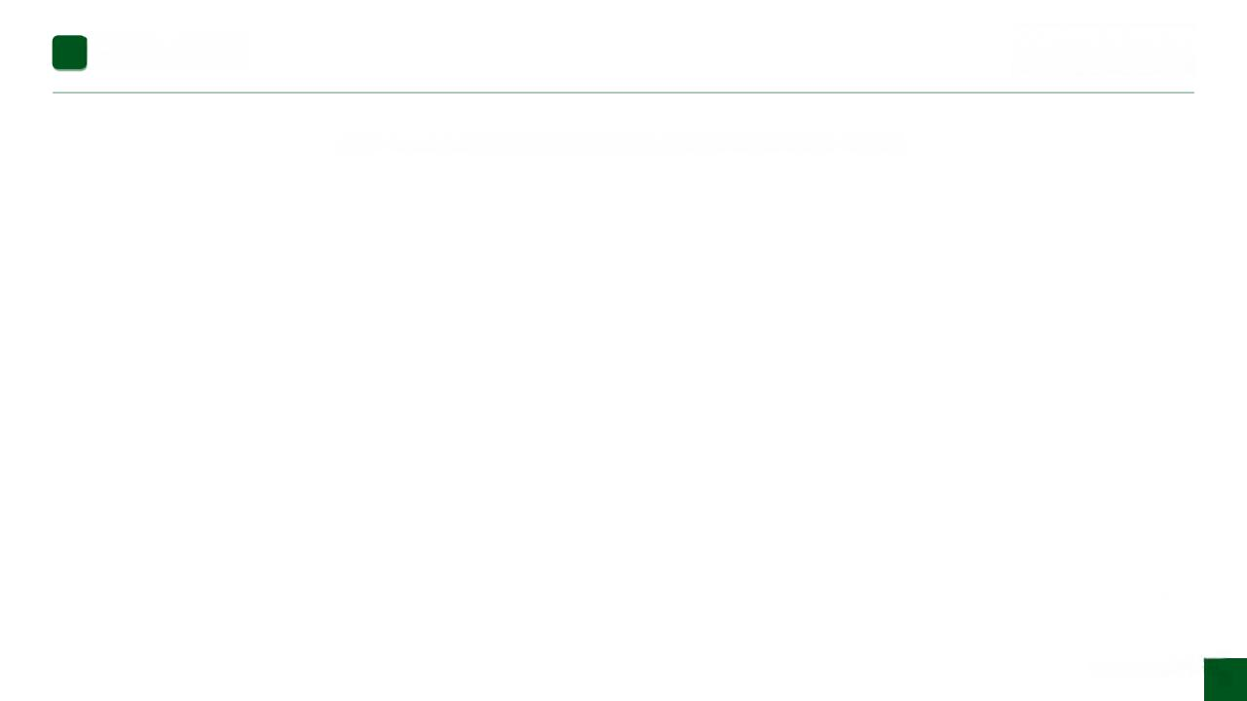

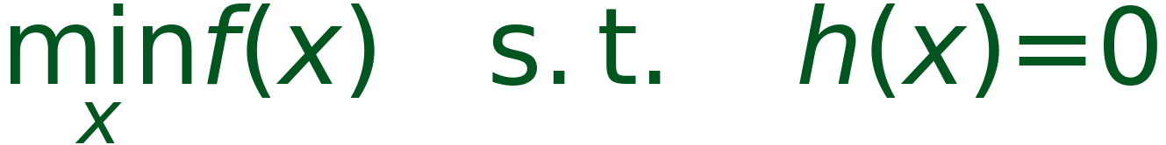

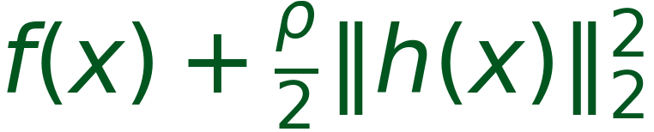
为什么要把“乘子”和“罚项”放在一起？
普通 Lagrangian
二次罚函数
乘子反映约束的“价格”
原始子问题可能难求，
对偶上升的收敛也可能较慢
直接惩罚约束违反
通常需增大惩罚参数，
过大的参数可能导致病态
增广的思路：罚项帮助控制残差，乘子持续修正约束偏差。
教材 §4.7.3，p.261；以下比较为教学归纳
3
Notes:
【建议用时】60 秒
【本页目标】解释增广方法的动机
【讲稿】
考虑最小化f，同时要求h等于零。左边是普通拉格朗日函数，乘子可以理解为违反约束的价格，但在某些问题上原始子问题不够稳定，对偶上升也可能比较慢。右边是二次罚函数，它直接把残差平方加到目标中；为了把误差压得很小，往往要把ρ取得很大，这又可能使子问题条件数变差。增广方法把两者结合：罚项提供当前的约束控制，乘子记住并纠正长期的偏差。
【讲解提示】
先解释λ，再解释ρ；“可能”不可省略。不要声称普通拉格朗日方法在所有非凸问题上都不可用。
【过渡】
接下来把这三个部分写成一个明确的目标函数。
【来源与核对】
教材p.261开头与式(4.7.28)；动机表述经过简化。

Slide 4
增广 Lagrangian：三个部分，各司其职
等式约束
01
02
03
原目标
乘子项
二次罚项
优化任务本身
用 λ 校正约束偏差
用 ρ 惩罚约束残差
等式约束的乘子 λ 不受正负号限制；ρ 是正的惩罚参数。
教材 §4.7.3，p.261，式(4.7.28)、(4.7.31)；采用二次罚函数
4
Notes:
【建议用时】75 秒
【本页目标】读懂增广目标函数
【讲稿】
本节选择最常用的二次罚函数，得到页面上的增广拉格朗日函数。第一项是原始任务，第二项是乘子和约束残差的内积，第三项是残差平方。这里λ是等式约束的乘子，因此可以为正，也可以为负；ρ必须为正。当约束写成Ax等于b时，把h替换为Ax减b即可。还可以做两个形式上的检查：去掉罚项，回到普通拉格朗日目标；把乘子设为零，目标就只剩原目标和罚项。但这只是目标形式的关系，不等于整套更新算法自动退化。
【讲解提示】
依次指向三个公式项。符号h表示约束函数，不是后面混合约束右端的向量。
【过渡】
函数构造好后，每一轮需要做两件事。
【来源与核对】
教材p.261式(4.7.28)、(4.7.31)。一般罚函数在PPT中专门化为φ(h)=½‖h‖²。

Slide 5
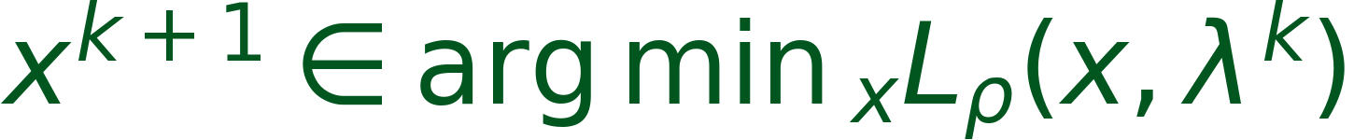
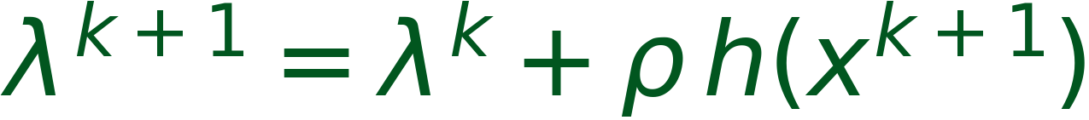
ALM 的一轮：先求 x，再更新乘子
1
固定乘子，求原始变量
在当前“价格”下，平衡目标值与约束误差。
2
读取残差，修正乘子
约束仍有偏差，就沿偏差方向继续调整乘子。
关键机制：乘子持续积累残差；理论分析需考虑子问题的求解精度。
教材 §4.7.3，pp.261—262，式(4.7.29)—(4.7.31)
5
Notes:
【建议用时】75 秒
【本页目标】掌握ALM的两步更新
【讲稿】
第一步固定旧乘子λk，求增广目标关于x的极小点。第二步计算新x对应的约束残差，再用它更新乘子。这里特别注意次序：乘子更新用的是新点x的残差，不是旧点的残差。若已经满足约束，乘子就不再变化；若仍违反约束，乘子继续调整。这个残差累积机制，是它与固定罚函数最重要的区别。本页用固定ρ便于理解，教材也允许按轮次选择ρk。实际中x子问题可能用迭代法近似求解，但精度要求会影响收敛结论。
【讲解提示】
指出上标k表示迭代次数。先解释机制，不把argmin当成一次普通梯度下降。
【过渡】
用一个一维例子，就能看到乘子更新到底带来了什么。
【来源与核对】
教材式(4.7.29)、(4.7.30)，∇λLρ=h(x)。集合argmin可能有多个点，采用“∈”更严谨。

Slide 6
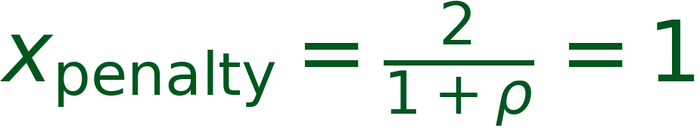
一个可手算的例子：固定 ρ，也能逐步满足约束
固定罚函数
加入乘子更新
只最小化原目标 + 罚项
轮次 k | xᵏ | λᵏ
1 | 1 | 1
2 | 0.5 | 1.5
3 | 0.25 | 1.75
趋于 ∞ | 0 | 2
仍然违反 x = 0
同样取 ρ = 1：罚函数停在有偏差的位置，ALM 通过乘子把残差逐步压向零。
教学补充例子；用于说明教材 §4.7.3 的乘子校正机制
6
Notes:
【建议用时】75 秒
【本页目标】用数值说明乘子能消除固定罚参数的偏差
【讲稿】
我们希望x靠近2，但约束又要求x等于0。固定ρ等于1时，只用二次罚函数，导数方程给出x等于1，目标和约束做了折中，却没有真正满足约束。加入乘子后，x的更新变成二减λ再除以二。从λ零等于零开始，第一轮x是一、乘子是一；第二轮x是二分之一、乘子是一点五；第三轮x是四分之一、乘子是一点七五。可以看到，ρ始终没有增加，但残差不断减半，x趋向可行解零，乘子趋向二。
【讲解提示】
可在口头停顿，让同学预测下一轮x=0.125。此例的减半只是具体算例的性质。
【过渡】
教材进一步讨论：在什么条件下，这种迭代能够较快收敛？
【来源与核对】
自行构造的教学例子，非教材原例。一般ρ时x^{k+1}=(2−λ^k)/(1+ρ)，λ*=2。

Slide 7


ALM 的收敛结论，需要带着条件读
前提：光滑性、约束梯度线性无关、二阶充分条件等局部假设
惩罚参数趋于有限值
惩罚参数趋于无穷
当参数充分大、满足收敛条件时，
乘子可局部线性收敛。
在相应假设下，
乘子可局部超线性收敛。
实际启示：不必一味把 ρ 推到无穷大；也不能认为增广项完全消除了病态。
教材 §4.7.3，p.262，式(4.7.32)—(4.7.33)；局部结论
7
Notes:
【建议用时】60 秒
【本页目标】准确理解教材的局部收敛结论
【讲稿】
教材给出的收敛结论是有条件的局部结论。假设包括目标和约束在解附近足够光滑、约束梯度线性无关，以及二阶充分条件等。第一种情形，ρk趋于一个有限值，教材给出乘子相邻误差比的上界M除以这个极限值。当这个值足够大，使比例小于一时，对应线性收敛。第二种情形，ρk趋于无穷时，在相应条件下误差比趋于零，得到超线性收敛。工程上更重要的含义是：通过乘子更新，不一定要把惩罚参数无限增大；但如果把ρ选得很大，子问题仍然可能变得难求。
【讲解提示】
强调“局部”“在假设下”“充分大”。不要把ALM的局部乘子速率直接套用到ADMM。
【过渡】
除了等式约束，教材还处理等式和不等式同时存在的情形。
【来源与核对】
教材p.262；式(4.7.32)为limsup‖λ^{k+1}−λ*‖/‖λ^k−λ*‖≤M/ρ̄。对教材“病态不存在”的表述作保守解释。

Slide 8
混合约束：用松弛变量把不等式改写为等式
引入 q ≥ 0：把“剩余额度”显式写成一个变量。
原始变量
两组乘子
交替处理 x 与非负松弛变量 q
分别校正 Ax−b 与 Bx+q−h
记号约定：本页用 q 表示教材的松弛变量 s，避免与后面的对偶残差混淆。
教材 §4.7.3，p.263，式(4.7.34)—(4.7.39)；完整更新见附录 A2
8
Notes:
【建议用时】75 秒
【本页目标】理解不等式转化及其记号
【讲稿】
如果同时存在Ax等于b和Bx小于等于h，我们可以引入一个非负松弛变量q，使Bx加q等于h。q表示约束还剩多少空间，例如容量上限减去当前占用量。这样就得到两组等式残差，分别配上乘子和二次罚项，并在更新q时保留非负约束。教材用s表示松弛变量，但下一节又用s表示对偶残差，为了讲解清楚，这里把松弛变量改记为q。等式Ax等于b的乘子λ不受符号限制；原不等式对应的最优乘子ν满足非负性。完整四步更新放在附录，主讲时掌握这个转换即可。
【讲解提示】
主讲不展开完整增广式。若被问到符号限制，说明λ自由，ν在KKT处非负；投影松弛更新也可保证新ν非负。
【过渡】
现在考虑另一种结构：目标函数本身可以拆成两部分。
【来源与核对】
教材式(4.7.34)—(4.7.39)。修正p.263把等式乘子λ写成非负的笔误；对x更新中的未固定松弛量采用q^k。

Slide 9


从 ALM 到 ADMM：目标可分，罚项却会耦合变量
目标函数可分
二次罚项耦合
x 和 z 分别承担不同任务
不能直接当作互不相关的子问题
ADMM 的做法：固定一块求另一块，然后用最新结果继续更新。
标准两块 ADMM 采用顺序更新；不能把两块更新直接理解成同时独立并行。
教材 §4.7.4，pp.263—264，重点采用式(4.7.42)—(4.7.43)的两块形式
9
Notes:
【建议用时】75 秒
【本页目标】理解ADMM为什么需要交替更新
【讲稿】
这一节考虑目标为f(x)加g(z)，而两块变量通过Ax加Bz等于c关联的情形。比如一项负责拟合数据，一项负责稀疏性。虽然目标是分开的，但加上二次罚项后，Ax和Bz在同一个范数里，变量仍然耦合。若直接套用ALM，每轮需要对x和z联合最小化。ADMM则利用分块结构：先固定旧z求x，再用新x求z，最后更新共同的乘子。这样把一个联合子问题拆成两个通常更容易处理的子问题。
【讲解提示】
提醒“适合分布式结构”不等于“标准x、z两步可无条件同时并行”。不要把多块情形的结论直接迁移过来。
【过渡】
下一页把这一轮顺序更新完整写出。
【来源与核对】
教材p.264的式(4.7.42)、(4.7.43)；对p.264一般多块分解的独立并行表述作必要澄清。

Slide 10
ADMM 的一轮：x → z → λ
1
用旧 z，更新 x
2
用新 x，更新 z
3
用新残差，更新 λ
与 ALM 的差别：ALM 对 (x, z) 联合求解；ADMM 每轮按块做一次顺序更新。
教材 §4.7.4，pp.264—265，式(4.7.43)、(4.7.47)—(4.7.49)；统一右端为 c
10
Notes:
【建议用时】90 秒
【本页目标】掌握标准两块ADMM更新的先后关系
【讲稿】
上方是两块变量的增广拉格朗日函数。第一步固定旧z和旧乘子，求新的x。第二步固定刚算出的新x和旧乘子，求新的z。第三步用两个新变量组成的残差更新乘子。这里最容易出错的是第二步的x，必须是k加一次；第三步也必须用两块最新结果。与ALM相比，ALM需要把x和z作为一个整体来求解增广子问题，ADMM每轮只做一次这样的分块顺序更新。它的价值在于分块后可能得到闭式解、近端操作或者更小的线性方程组。
【讲解提示】
依次指三个步骤。若时间充足，问“第二步用新x还是旧x？”让学生回答。对照教材时说明式(4.7.49)右端b已统一改为c。
【过渡】
得到更新公式后，还需要能判断程序是否已经收敛。
【来源与核对】
教材式(4.7.47)—(4.7.49)。ρ按固定正数表述；argmin写成集合成员关系。

Slide 11
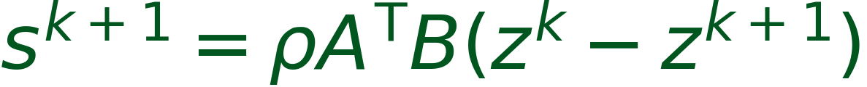
停止准则：两种残差，都要足够小
原始残差：约束是否满足？
对偶残差：最优性是否稳定？
检查两块变量是否已经协调一致。
衡量分块更新留下的驻点条件误差。
只看目标值变化很小，或只看约束残差很小，都不足以作为完整的停止判断。
教材 §4.7.4，p.265，式(4.7.50)—(4.7.53)；保留教材对偶残差的符号约定
11
Notes:
【建议用时】75 秒
【本页目标】区分可行性与最优性两个停止要求
【讲稿】
原始残差就是Ax加Bz减c，它回答的是约束有没有满足。对偶残差包含相邻两轮z的变化，它来自分块最小化的一阶最优性条件，回答的是当前点距离完整驻点条件还有多大偏差。需要注意，对偶残差并不简单等于乘子本身的变化。停止时，两种残差的范数都要小于各自阈值。如果只看目标值，可能目标变化很小但约束还没满足；如果只看原始残差，也可能已经可行却还没达到最优。实际实现可结合绝对误差与相对误差设置阈值。
【讲解提示】
把两个问题分开讲，再强调“同时”。教材与某些文献的s符号相反，但范数判据相同。完整推导见附录A1。
【过渡】
为了写程序更简洁，还可以把乘子做一次缩放。
【来源与核对】
教材式(4.7.50)—(4.7.53)；本PPT采用s=ρAᵀB(z^k−z^{k+1})。

Slide 12

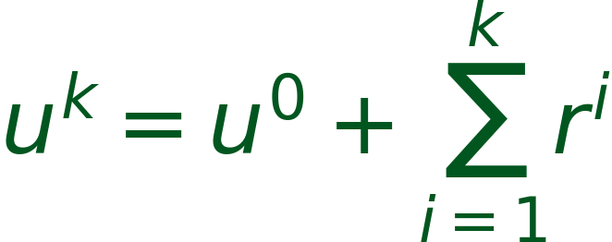
缩放形式：把乘子写成残差的累计量
令 u = λ / ρ
过去的约束偏差，会留在下一轮更新中。
这是同一算法的等价写法；若调整 ρ，必须同步处理 u 与 λ 的缩放关系。
教材 §4.7.4，pp.265—266，式(4.7.54)—(4.7.57)；本页固定 ρ > 0
12
Notes:
【建议用时】75 秒
【本页目标】解释缩放ADMM及残差累计含义
【讲稿】
令u等于λ除以ρ，对增广函数配平方，去掉与当前求解变量无关的常数，就得到页面上的形式。这样x和z两步都只剩原目标加一个平方项，代码更紧凑。乘子更新也简化成u的新值等于旧值加新残差。所以u可以理解为历次约束偏差的累积：过去持续违反某一方向的约束，会对之后的优化形成持续修正。本页固定ρ，这样才能直接写出累计和。如果程序里改变ρ，就要保持λ等于ρ乘u的关系，不能机械沿用未经调整的u。
【讲解提示】
本页教材使用ν表示缩放乘子，这里改用常见记号u，避免与混合约束乘子ν混淆。配平方细节可口述，不必在主页面展开。
【过渡】
下面用一个“数据拟合加稀疏化”的问题看看这三步为什么容易实现。
【来源与核对】
式(4.7.54)—(4.7.57)；教材ν=λ/ρ，本PPT写u=λ/ρ。

Slide 13
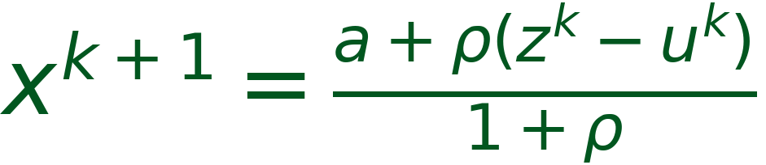

应用示例：把“数据拟合”和“稀疏化”分开求
x 负责贴近数据 a；z 负责稀疏；约束要求两者最终一致。
二次子问题
软阈值操作
累积不一致
软阈值按分量作用：保留符号，把绝对值减去阈值；不足阈值的直接置零。
教学补充例子：ℓ₁ 正则化去噪；展示标准两块 ADMM 的分裂思想
13
Notes:
【建议用时】90 秒
【本页目标】通过可实现的例子理解分裂价值
【讲稿】
考虑一个简单的稀疏去噪问题：第一项要求结果靠近观测a，第二项用一范数鼓励小分量变成零。我们引入x和z两份变量，用x减z等于零保证它们最终表示同一个解。这里A是单位阵，B是负单位阵，c为零。代入缩放ADMM，x步是一个二次问题，直接解一阶方程就得到加权平均；z步是软阈值，按分量把绝对值缩小，不足阈值的设为零；最后u累计x和z之间的不一致。这个问题本身也有直接软阈值解，因此适合用来核验ADMM；真正复杂问题中，分裂的意义是分别利用两部分结构。
【讲解提示】
给一个软阈值口算：阈值1时，3变2，−0.5变0。强调该例为教学补充，不是教材原例。
【过渡】
取三个数字就可以观察残差如何下降，并验证停止准则。
【来源与核对】
自拟示例；S_t(v)_i=sign(v_i)·max(|v_i|−t,0)。

Slide 14
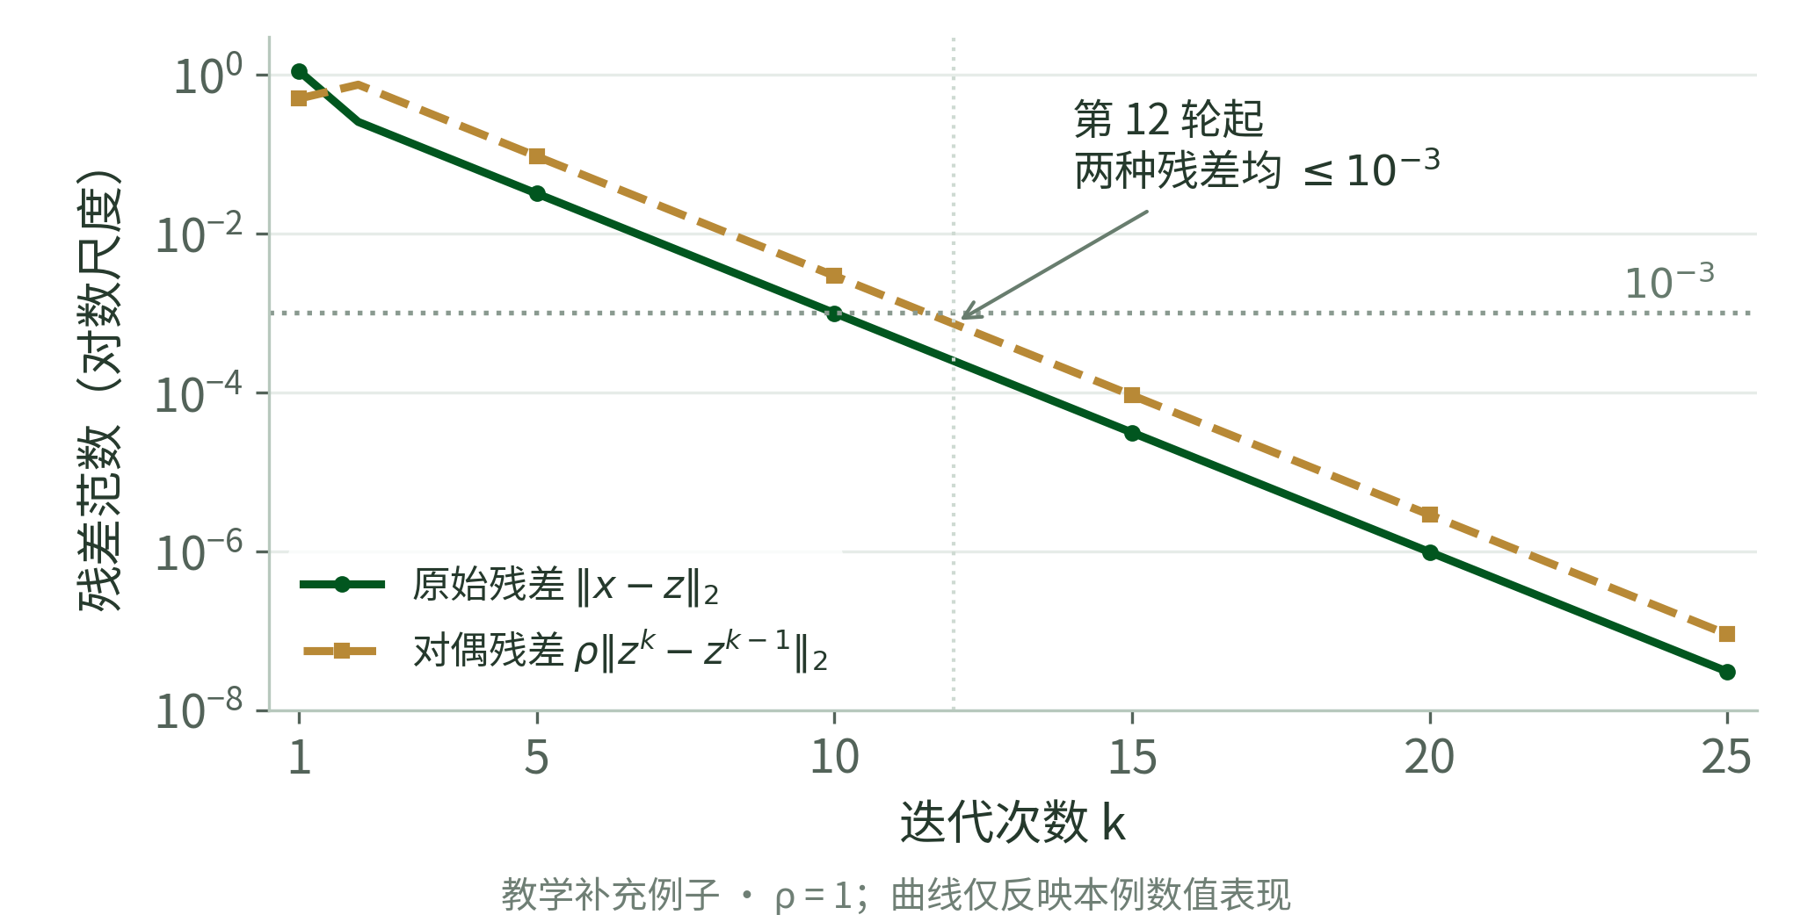
数值观察：两条残差曲线一起走向零
用解析解核验
软阈值把 3 缩到 2，
把 −1 与 0.2 压到 0。
停止时检查
两种残差都 ≤ 10⁻³
本例第 12 轮满足。
这张图说明“怎样检查实现是否合理”，不能据此推断所有 ADMM 问题都同样快。
教学补充实验：固定 ρ = τ = 1，z⁰ = u⁰ = 0；数值表现不代表一般收敛速率保证
14
Notes:
【建议用时】60 秒
【本页目标】将停止准则与数值实现联系起来
【讲稿】
这里取观测向量三、负一和零点二，正则参数与惩罚参数都为一，初始z和u为零。解析解是对a做阈值为一的软阈值，因此答案为二、零、零。左图采用对数纵轴，画出了原始残差和对偶残差；两条曲线都要下降到虚线阈值以下。此例使用两种残差都不超过千分之一的简单停止判据，第十二轮满足。这个阈值是教学设置；大规模问题还应该考虑量纲与相对误差。图中的下降速度只是这个特定例子的表现，不能当成一般ADMM速率定理。
【讲解提示】
指出虚线是10⁻³阈值，确认两条曲线均越过。若时间不足，只讲解析解与“两条都检查”。
【过渡】
最后把两节内容放在一起，记住各方法分别解决什么问题。
【来源与核对】
脚本复现的自拟例子，未使用外部数据；ADMM迭代20轮，原始残差‖x−z‖₂，对偶残差ρ‖z^{k+1}−z^k‖₂。

Slide 15
把两节连起来：增广改善约束处理，分块降低求解负担
方法 | 每轮主要工作 | 核心特点
二次罚函数 | 最小化原目标 + 罚项 | 通过惩罚约束违反来逼近可行
ALM | 联合求原始变量，再更新 λ | 乘子校正残差，可避免一味增大 ρ
两块 ADMM | 顺序求 x、z，再更新 λ | 利用可分结构，使子问题更易求解
① 看结构
② 看更新
③ 看停止
有没有可利用的变量分块？
第二块是否用了最新的第一块？
原始与对偶残差是否都小？
ALM 的关键词是“乘子校正”；ADMM 的关键词是“顺序分块 + 残差协调”。
教材 §4.7.3—4.7.4；本页为对比总结
15
Notes:
【建议用时】60 秒
【本页目标】形成可带走的三条判断原则
【讲稿】
回顾今天的主线。罚函数通过加大违反约束的代价来逼近可行；ALM在罚项之外更新乘子，使固定或有限惩罚参数也有机会得到准确的约束处理；ADMM进一步利用目标和变量的分块结构，把联合求解拆成两次顺序求解。遇到一个新问题，可以依次问三个问题：第一，结构能不能拆；第二，更新顺序和新旧变量有没有写对；第三，两种残差是否都检查了。最后提醒，算法的收敛保证仍依赖相应条件，不能把这里的局部ALM结论或数值例子泛化到任意多块、非凸问题。
【讲解提示】
按三行比较，而不是逐格读表。强调ADMM每轮便宜不代表总迭代次数一定更少。
【过渡】
以上是本次汇报，下面欢迎提问。
【来源与核对】
综合教材4.7.3—4.7.4。教材未在本节给出适用于任意多块/非凸问题的ADMM收敛定理。

Slide 16

谢谢
敬请老师批评指正
增广 · 分块 · 协调
Notes:
【建议用时】15 秒
【本页目标】结束主讲并进入问答
【讲稿】
以上就是本次关于增广拉格朗日乘子法和ADMM的汇报，谢谢老师和同学，敬请批评指正。
【讲解提示】
主讲到此结束。后有3页默认隐藏的附录：A1残差推导；A2混合约束更新；A3教材记号与勘误。若需要答疑，可在演讲者视图中用“查看所有幻灯片”跳转，或在编辑视图中取消隐藏。
【过渡】
如果被问到对偶残差的来源，使用附录A1。
【来源与核对】
模板结束页视觉元素；内容自行编排。

Slide 17
附录 A1｜对偶残差来自哪一条最优性条件？
凸问题的 KKT 条件
x 子问题的最优性条件：
代入乘子更新，并整理：
若子问题精确求解，z 的驻点条件已匹配新乘子；x 的偏差由 sᵏ⁺¹ 刻画。
教材 §4.7.4，pp.264—265，式(4.7.44)—(4.7.46)、(4.7.52)；已校正维度与转置
A1
Notes:
【建议用时】0 秒
【本页目标】备查：从KKT推出对偶残差
【讲稿】
本页不计入主讲。对于凸问题，最优点需要满足原始可行性和两块变量的驻点条件。x更新时用的是旧z，因此它的一阶条件中出现Bz的旧值。把新乘子λ^{k+1}=λ^k+ρ(Ax^{k+1}+Bz^{k+1}−c)代入后，就多出一项ρAᵀB(z^k−z^{k+1})。这就是本PPT采用的对偶残差。z更新使用新x，所以在精确求解时，它的驻点条件与新乘子直接一致。
【讲解提示】
答疑时讲，正常放映默认隐藏。严格的充分性还需凸性，KKT存在性需要相应正则性或鞍点等条件。
【过渡】
返回总结或结束页。
【来源与核对】
教材式(4.7.45)、(4.7.46)印刷符号有误，采用维度一致的标准KKT式；p.265驻点推导补齐Aᵀ。

Slide 18
附录 A2｜混合约束的松弛变量与四步更新
[·]₊ 表示逐分量取 max(·, 0)；等式乘子 λ 自由，更新后的 ν 非负。
教材 §4.7.3，p.263，式(4.7.35)—(4.7.39)；松弛变量 s 改记为 q
A2
Notes:
【建议用时】0 秒
【本页目标】备查：完整的混合约束更新
【讲稿】
本页不计入主讲。按教材的顺序更新结构，先固定旧松弛变量q及乘子求x，再在非负正交域上最小化q子问题。q步是一个简单投影，因此可以写成括号中各分量与零取最大值。然后分别用两组等式残差更新λ和ν。代入q的投影表达式，可以得到ν^{k+1}=max(ν^k+ρ(Bx^{k+1}−h),0)，从而新ν非负。注意，这里是教材混合约束的交替更新写法，不应与把x和q联合精确最小化的ALM混为一谈。
【讲解提示】
如果质疑教材λ≥0，解释等式乘子无符号限制。ρ固定，若用ρk，各步保持同一轮参数一致即可。
【过渡】
返回第8页或结束页。
【来源与核对】
教材式(4.7.36)中的松弛变量未标轮次，本页明确为q^k；式(4.7.37)进一步写出投影闭式解。

Slide 19
附录 A3｜来源、记号与必要校正
范围
上传PDF共6页；第266页仅取4.7.4末尾，未纳入4.8。
记号
松弛变量：教材 s → 本稿 q；缩放乘子：教材 ν → 本稿 u。
等式乘子
p.263：Ax=b 对应的 λ 不应限制为非负。
KKT 与更新
式(4.7.45)—(4.7.46)按标准维度校正；式(4.7.49)中 b 改为 c。
分块与缩放
罚项会耦合变量；两块更新采用顺序。缩放累加式采用固定 ρ。
补充内容
标量ALM例子、稀疏去噪例子与残差图均为教学补充。
引用以教材印刷页码与公式号为准；校正说明用于核对，不影响主讲连贯性。
主要依据：张贤达《矩阵分析与应用》第2版，§4.7.3—4.7.4，印刷页261—266
A3
Notes:
【建议用时】0 秒
【本页目标】备查：交代教材来源及公式校正
【讲稿】
本页用于备课与答疑，不计入主讲。内容依据用户提供的教材扫描节选，印刷页261到266，上传文件名中的279到284是电子文件页序，与印刷页码不同。排版参考用户提供的《平滑凸优化的一阶算法(2)》模板，但该模板的Nesterov内容没有沿用。公式校正基于一致的约束记号和维度检查，并未改变教材这两节的主线。除页面列出的修改外，p.265的x最优性条件中补齐了Aᵀ，有限惩罚参数的线性收敛明确保留充分大参数和局部假设。
【讲解提示】
备查页默认隐藏。若需展示全文，可在编辑视图取消隐藏或从查看所有幻灯片跳转。
【过渡】
返回结束页。
【来源与核对】
唯一教材来源为用户上传PDF；模板为用户上传PPTX；两个数值例子自行推导。

